Slide 1

Linked List
Von Jonas Pamminger / Jonas Schönbaß

Slide 2
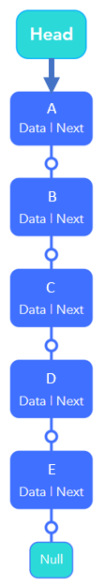
Übersicht
Allgemein
Programmier-Beispiel

Slide 3

Allgemein
Dynamische Datenstrukturen
Sehr flexibel
Große Vorteile gegenüber Arrays
Kein max.
Speicher Ausnutzung
Mehr Verwaltungsaufwand

Slide 4
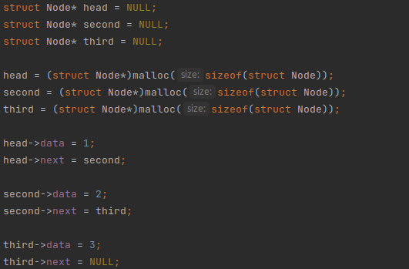

Programmier-Beispiel

Slide 5
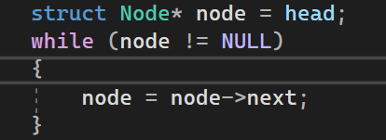
Durchliste iterieren
Startpunkt
Überprüfung ob man schon die ganze Liste durchgegangen ist
Der Konten wird immer auf den nächsten Knoten gesetzt

Slide 6
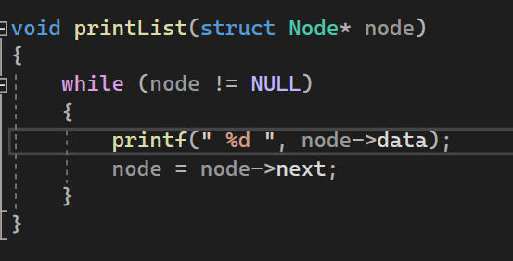
Print List
Die ganze Liste wird ausgegeben
Um dies zu können braucht die Methode den Head

Slide 7
